Slide 1
TALLER 1 · INFRAESTRUCTURA TI
Diseño y presupuesto de una
infraestructura de red
Edificio corporativo de cinco pisos · 400 usuarios
Benjamín Peña · Francisco Morales · Julián Pacheco · Martín Burgos · Matías Muñoz
Docente: Eduardo Correa Marchant · NRC 8485 · Septiembre 2026
Notes:
Buenos días. Somos el grupo del NRC 8485 y vamos a presentar el diseño de infraestructura de red para un edificio corporativo de cinco pisos y 400 usuarios.

Slide 2
Estructura de la presentación
Quince minutos · cinco expositores
1
El problema y los requerimientos
Benjamín Peña
2
Selección del cableado y normativas
Francisco Morales
3
Arquitectura y diseño físico
Julián Pacheco
4
Red inalámbrica y seguridad
Martín Burgos
5
Presupuesto y conclusiones
Matías Muñoz
Taller 1 · Infraestructura TI · NRC 8485
2
Notes:
Repartimos la exposición en cinco bloques, uno por integrante, para cubrir todo el caso en quince minutos.

Slide 3
El problema
Un edificio nuevo, sin ningún diseño de red previo
Cinco pisos habilitados para actividades administrativas y profesionales.
80 usuarios por piso, 400 en total, con conectividad cableada e inalámbrica.
No existe diseño de infraestructura: todo debe definirse desde cero.
Los antecedentes solo fijan pisos y usuarios; el resto es decisión de diseño.
A DETERMINAR POR EL EQUIPO
Puntos de red
¿cuántos y dónde?
Tecnología de cableado
¿Cat 5e, 6, 6A o fibra?
Equipamiento de red
¿cuántos switches?
Backbone entre pisos
¿qué medio y capacidad?
Access Points
¿cuántos por piso?
Presupuesto
¿cuánto cuesta todo esto?
Taller 1 · Infraestructura TI · NRC 8485
3
Notes:
El enunciado entrega muy pocos datos cerrados: pisos y usuarios. Todo lo demás lo tuvimos que determinar con criterios técnicos, y eso es justamente el trabajo.

Slide 4
Requerimientos derivados del caso
Del plano de arquitectura y del enunciado
Conectividad
Cobertura WiFi
Interconexión
80 usuarios por piso con puestos reubicables sin obra civil
Continua en toda la planta, con itinerancia entre celdas y pisos
Alta capacidad entre los cinco pisos y salida única a Internet
Segmentación
Disponibilidad
Crecimiento
Aislar tráfico corporativo, de invitados y de sistemas del edificio
Tolerar la falla de un equipo, un enlace o el suministro eléctrico
Escalar sin rehacer cableado ni espacios de telecomunicaciones
Taller 1 · Infraestructura TI · NRC 8485
4
Notes:
De la lectura del plano y del enunciado derivamos seis requerimientos. Todo el diseño posterior responde a estos seis puntos.

Slide 5
Dimensionamiento
Los números que gobiernan todo el diseño
192
144
6
12
salidas Cat 6A por piso
960 en el edificio
puertos activos por piso
3 switches de 48 puertos
Access Points por piso
30 en el edificio
hilos de fibra OM4
por piso hacia el núcleo
Cómo llegamos a las 192 salidas
80 puestos × 2 salidas (mínimo ANSI/TIA-568) = 160
+ 6 AP, 4 cámaras IP, 2 control de acceso, 4 impresoras y salas = 176
+ 16 de reserva cableada = 192, es decir 4 patch panels de 48 puertos
Taller 1 · Infraestructura TI · NRC 8485
5
Notes:
La cifra clave es 192 salidas por piso. No es arbitraria: sale del mínimo normativo de dos salidas por puesto, más los dispositivos del edificio, más una reserva, y cierra justo en cuatro patch panels de 48.

Slide 6
Selección del cableado
Cuatro alternativas evaluadas, dos adoptadas
Característica | Cat 5e | Cat 6 | Cat 6A | Fibra OM4
Ancho de banda | 100 MHz | 250 MHz | 500 MHz | 4.700 MHz·km
Velocidad a 100 m | 1 Gbps | 1 Gbps | 10 Gbps | 10–100 Gbps
Distancia del canal | 100 m | 100 m | 100 m | 400 m a 10 G
Soporte PoE++ | Limitado | Aceptable | Óptimo | No aplica
Costo relativo | 1,0 | 1,4 | 2,1 | 3,0
Vida útil estimada | 5–8 años | 8–12 años | 15–20 años | +20 años
Cableado horizontal: Cat 6A
Backbone vertical: fibra OM4
10GBASE-T en los 100 m del canal, mejor disipación bajo PoE++ y el doble de vida útil que Cat 6.
400 m a 10 Gbps, inmunidad electromagnética total y desacople eléctrico entre pisos.
Taller 1 · Infraestructura TI · NRC 8485
6
Notes:
Comparamos las cuatro alternativas. Descartamos Cat 5e y Cat 6 porque no garantizan 10 gigabit en toda la planta. El cableado es lo más caro de rehacer, así que privilegiamos vida útil.

Slide 7
De la norma a la decisión de diseño
Cada estándar se tradujo en una cifra concreta
ANSI/TIA-568
Mínimo 2 salidas por área de trabajo → 160 salidas de usuario
Canal máximo de 100 m → TR al centro de la planta
Cableado de telecomunicaciones
ANSI/TIA-569
TR mínimo de 3,0 × 2,4 m para 1.000 m² → sala de 3,0 × 2,6 m
Ocupación de canalización ≤ 40 % → escalerilla de 300 mm
Espacios y canalizaciones
ISO/IEC 11801
Clase EA exigida al canal → Categoría 6A en el horizontal
Clase OM4 → fibra multimodo en el backbone
Cableado genérico
IEEE 802.11ax
OFDMA y MU-MIMO para alta densidad → WiFi 6 4×4
802.11r/k/v → itinerancia entre celdas y entre pisos
Redes inalámbricas
Taller 1 · Infraestructura TI · NRC 8485
7
Notes:
Este es el punto que más nos importa mostrar: las normas no quedaron en el marco teórico. Cada una determinó un número del diseño.

Slide 8
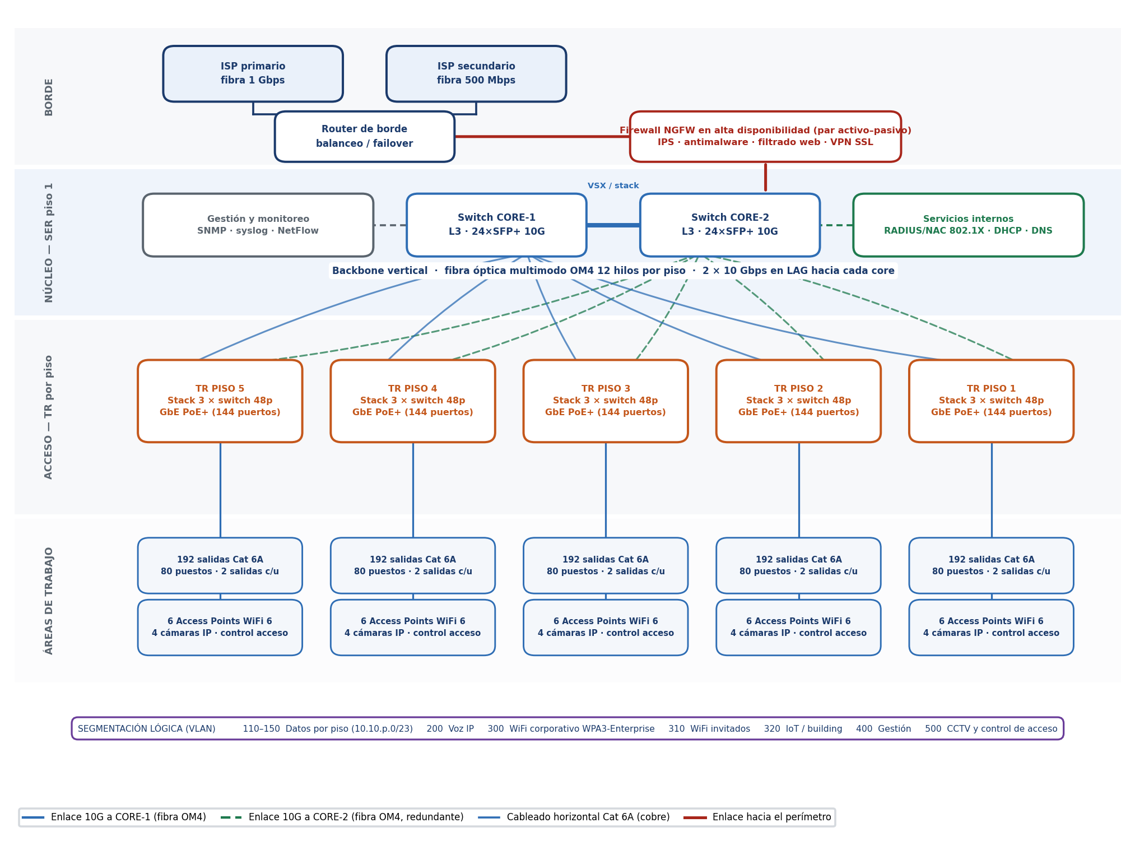
Arquitectura de la red
Jerarquía de dos capas con núcleo colapsado redundante
Taller 1 · Infraestructura TI · NRC 8485
8
Notes:
Núcleo colapsado en la sala de equipos del piso 1 y capa de acceso en cada piso. Cada piso llega al núcleo por dos enlaces de 10 gigabit en fibra, uno a cada switch de core.

Slide 9
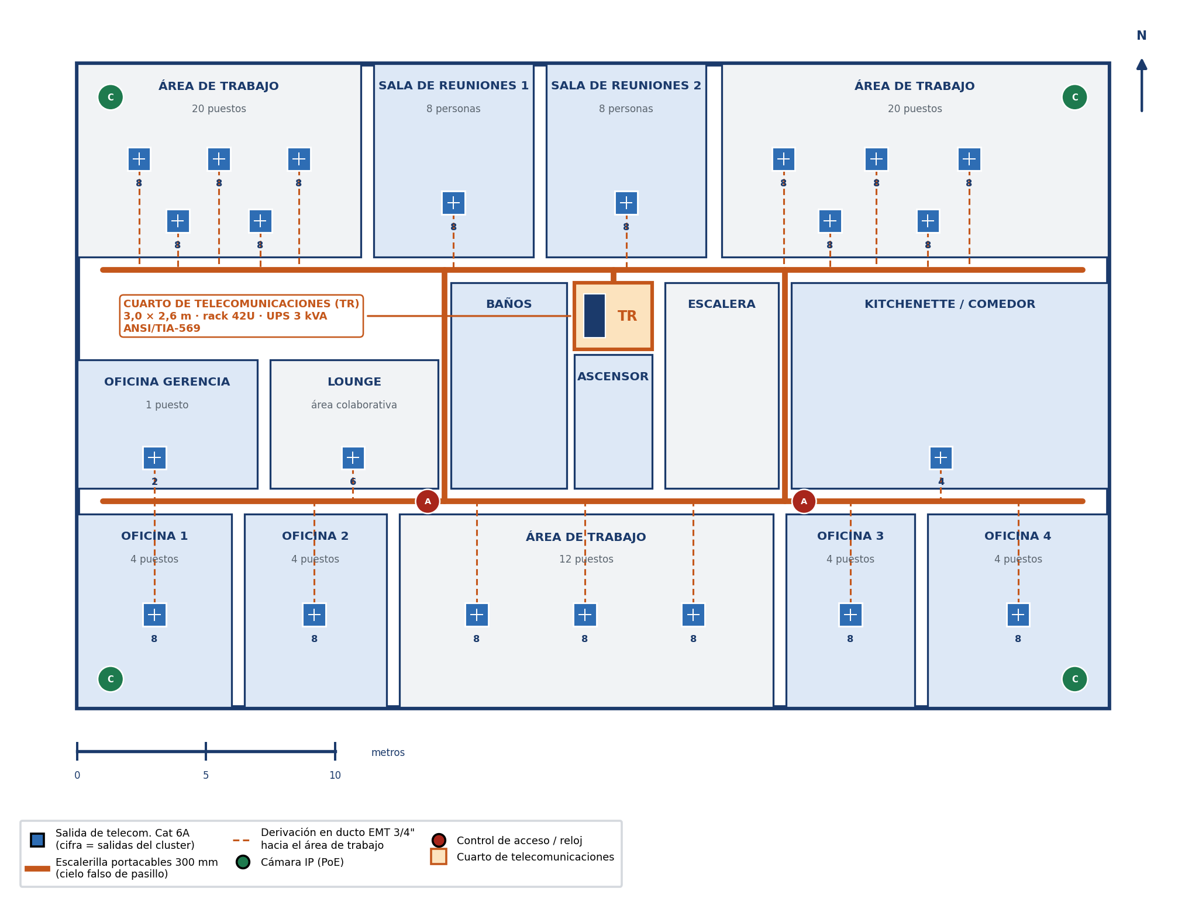
Diseño físico del piso tipo
Salidas, canalizaciones y cuarto de telecomunicaciones
Decisiones del plano
TR en el núcleo central: el enlace más largo queda bajo los 90 m
Escalerilla de 300 mm por los pasillos, sobre cielo falso
Derivaciones en ducto EMT hacia cada área de trabajo
Contiguo al shaft vertical: acorta el backbone
Taller 1 · Infraestructura TI · NRC 8485
9
Notes:
El plano es idéntico en los cinco pisos. Lo importante es la ubicación del cuarto de telecomunicaciones: al centro, para que ningún enlace supere los 90 metros.

Slide 10
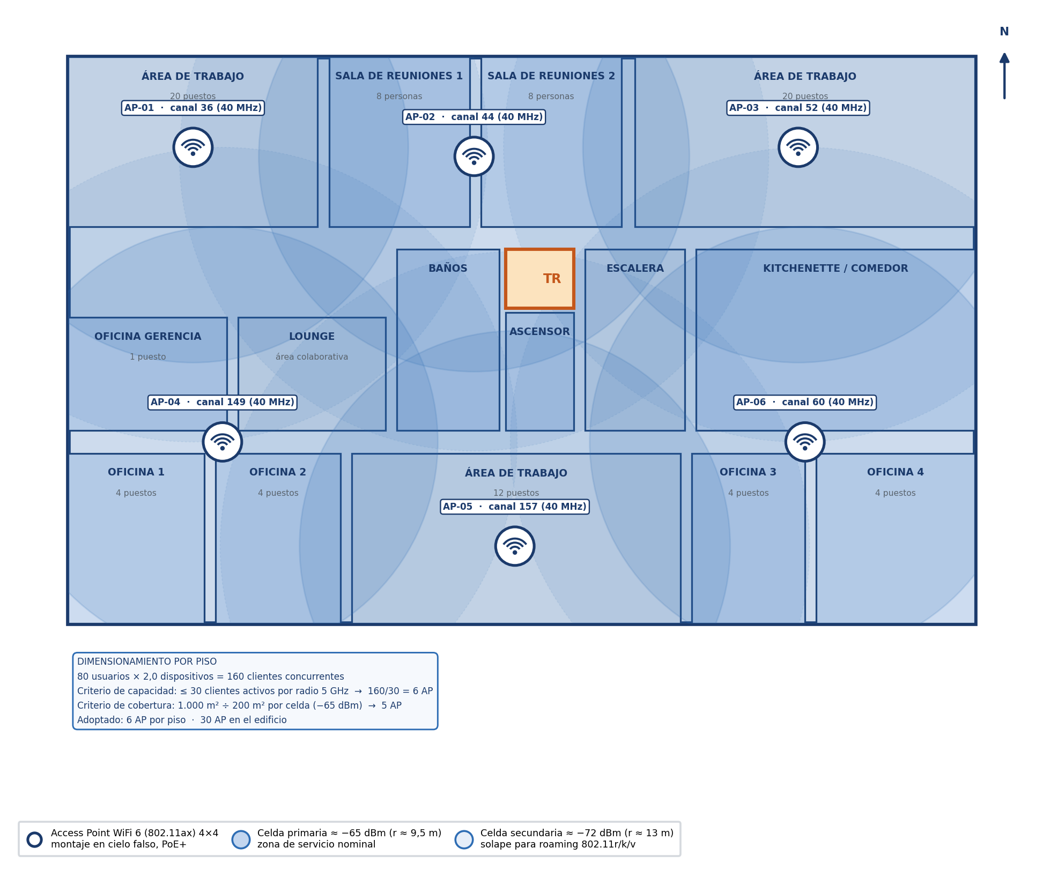
Diseño de la red inalámbrica
Seis Access Points por piso, dimensionados por capacidad
Criterio de capacidad
80 usuarios × 2,0 dispositivos = 160 clientes
160 ÷ 30 por radio de 5 GHz = 6 AP
Por cobertura bastarían 5 AP; rige el criterio más exigente.
Seguridad inalámbrica
WPA3-Enterprise con 802.1X y RADIUS
802.11w obligatorio y detección de AP no autorizados
Invitados en VLAN aislada con portal cautivo
Taller 1 · Infraestructura TI · NRC 8485
10
Notes:
Dimensionamos por capacidad y no solo por cobertura. En oficinas densas, celdas grandes con muchos clientes compitiendo rinden peor que celdas chicas con menor potencia.

Slide 11
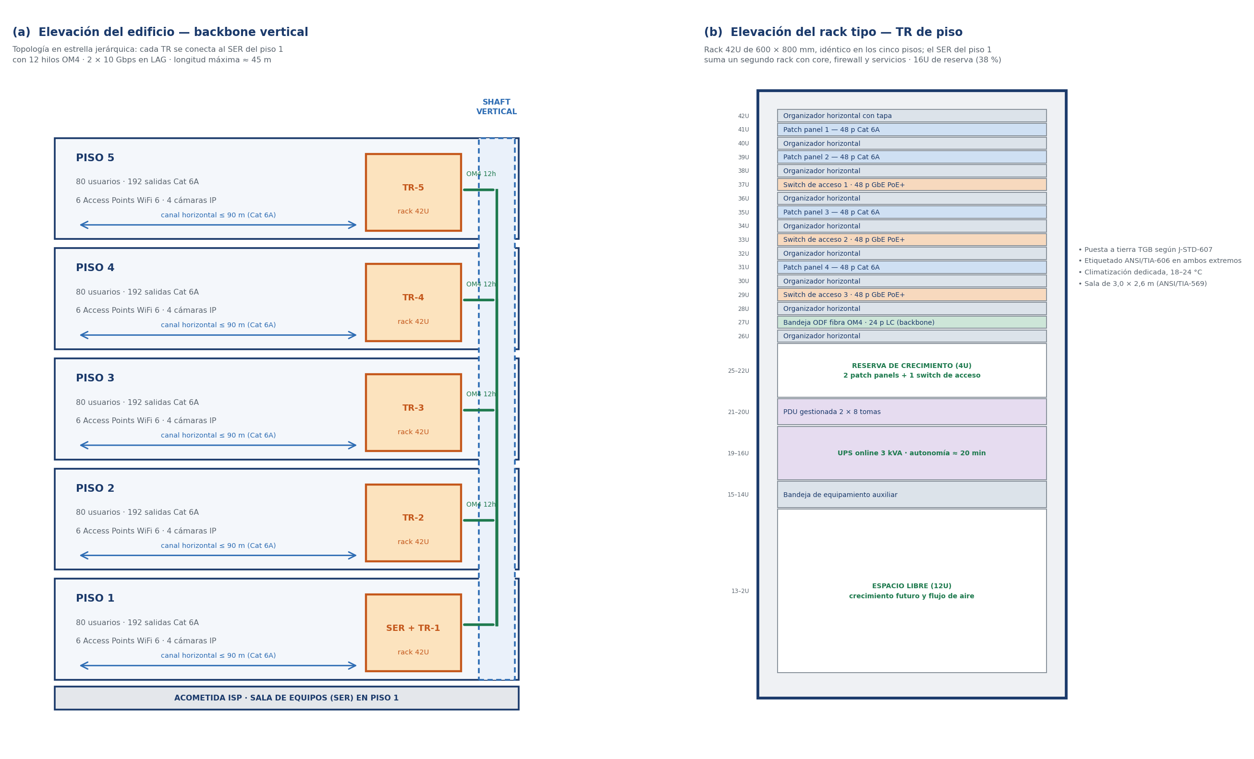
Backbone vertical y cuarto de telecomunicaciones
Estrella jerárquica desde el SER del piso 1
Taller 1 · Infraestructura TI · NRC 8485
11
Notes:
Cada TR se conecta directamente a la sala de equipos, sin encadenar pisos: así la falla de un piso intermedio no deja sin servicio a los de arriba. El rack deja 16U libres, un 38 por ciento.

Slide 12
Segmentación y seguridad
Dominios acotados y control de acceso en cada puerto
VLAN | Servicio | Direccionamiento | Política
110–150 | Datos cableados por piso | 10.10.p.0/23 | Acceso a servicios internos e Internet
200 | Voz sobre IP | 10.20.0.0/22 | QoS prioritaria, aislada de datos
300 | WiFi corporativo | 10.30.0.0/22 | Idéntica a datos cableados
310 | WiFi invitados | 10.31.0.0/22 | Solo Internet, aislamiento de clientes
320 | IoT y automatización | 10.32.0.0/24 | Lista blanca de destinos
400 | Gestión de equipamiento | 10.40.0.0/24 | Acceso restringido a administradores
500 | CCTV y control de acceso | 10.50.0.0/24 | Aislada del resto de la red
Controles transversales
802.1X con RADIUS en puertos cableados e inalámbricos · seguridad de puerto y límite de MAC · inspección de DHCP y ARP · protección de árbol de expansión · firewall NGFW en alta disponibilidad · VPN con doble factor
Taller 1 · Infraestructura TI · NRC 8485
12
Notes:
Segmentamos por piso para acotar los dominios de difusión, y transversalmente por tipo de servicio. Invitados e IoT nunca ven la red interna.

Slide 13
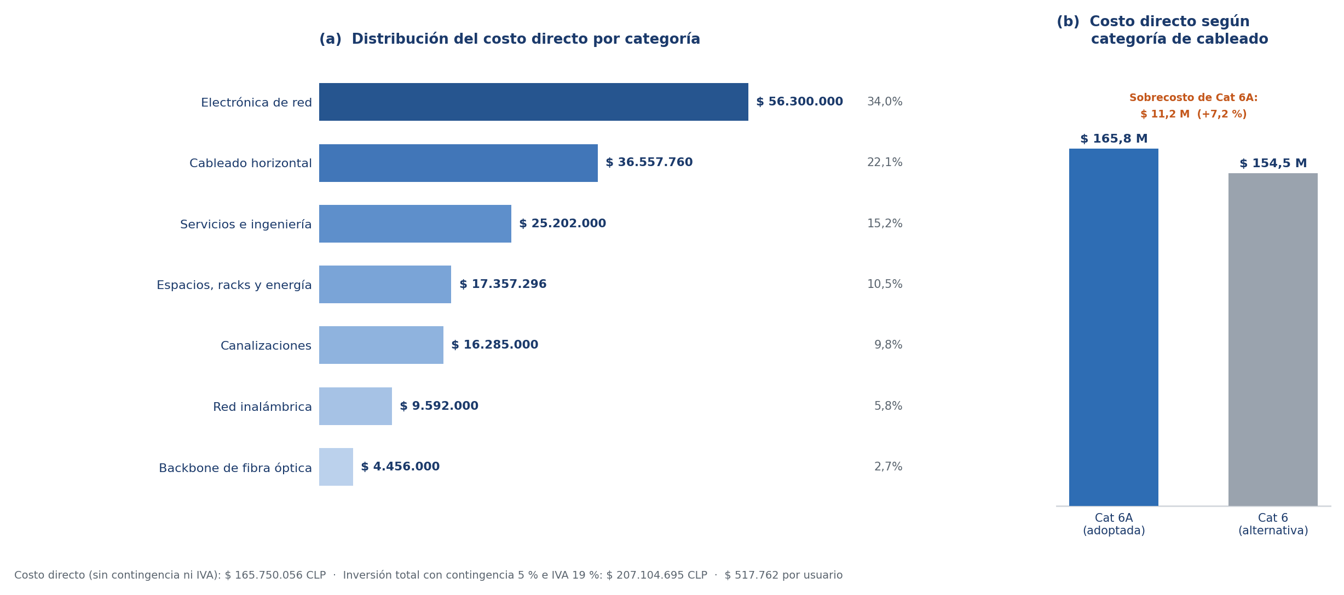
Presupuesto de implementación
Precios de referencia del mercado chileno, septiembre de 2026
$ 207,1 M
$ 517.762
$ 215.734
inversión total
con contingencia e IVA
por usuario
400 usuarios
por salida instalada
960 salidas
Taller 1 · Infraestructura TI · NRC 8485
13
Notes:
La inversión total llega a 207 millones de pesos, unos 224 mil dólares. La electrónica de red es el 34 por ciento y el cableado horizontal el 22.

Slide 14
Las decisiones que más pesaron
Alternativa evaluada y razón de la elección
Cat 6A en vez de Cat 6
Cat 6 solo alcanza 10 Gbps en tramos cortos. El cableado es lo más caro de rehacer y lo que más dura: se privilegia la vida útil.
1
Ahorro descartado: $ 11,2 M
Núcleo redundante
Un solo switch de núcleo dejaría a los 400 usuarios dependiendo de un único equipo. El riesgo no es aceptable.
2
Ahorro descartado: ≈ $ 6 M
3 switches por piso, no 4
Se cablean las 192 salidas, pero se activan 144 puertos. El cableado queda completo y la electrónica se dimensiona a la demanda real, con 47 % de holgura.
3
Ahorro obtenido: ≈ $ 10,8 M
Taller 1 · Infraestructura TI · NRC 8485
14
Notes:
Estas son las tres decisiones donde había una alternativa más barata. En dos la descartamos y en una la tomamos, y en los tres casos por la misma lógica: lo caro de rehacer se sobredimensiona, lo que se renueva rápido se ajusta a la demanda.

Slide 15
Capacidad de crecimiento incorporada
La reserva es parte del diseño, no un sobrante
16
47 %
8
16U
salidas cableadas de reserva
por piso
de holgura en puertos
activos por piso
hilos de fibra libres
por piso
libres en cada rack
el 38 % del gabinete
Qué habilita esa reserva
Sumar el cuarto switch por piso y activar la segunda salida de cada puesto sin tender un solo cable nuevo.
Migrar el backbone a 40 o 100 Gbps por piso usando los hilos de fibra ya tendidos.
Taller 1 · Infraestructura TI · NRC 8485
15
Notes:
Todo el diseño lleva reserva incorporada. La idea es que el edificio pueda crecer sin volver a intervenir cielos ni ductos.

Slide 16
Conclusiones
Rendimiento
1 Gbps por puesto, con capacidad de 10 Gbps sin recablear, y 20 Gbps agregados por piso hacia el núcleo.
Escalabilidad
16 salidas de reserva y 47 % de holgura de puertos por piso, 8 hilos de fibra y 16U libres por rack.
Seguridad
Segmentación por VLAN, 802.1X en cada puerto, WPA3-Enterprise y un perímetro con firewall redundante.
Costo
$ 207.104.695 en total, $ 517.762 por usuario, con cada decisión cara evaluada frente a su alternativa.
Las normas no quedaron en el marco teórico: cada una determinó una cifra concreta del diseño.
Notes:
Cerramos con los cuatro criterios que pedía el caso: rendimiento, escalabilidad, seguridad y costo. Y con la idea que nos parece más importante: las normas mandaron sobre el diseño.

Slide 17
Gracias
¿Preguntas?
Benjamín Peña · Francisco Morales · Julián Pacheco · Martín Burgos · Matías Muñoz
Notes:
Quedamos disponibles para las preguntas del profesor.

